Slide 1



「光物性」の研究紹介
課題研究Q2 2024年度用
京都大学大学院理学研究科
物理学第一教室
光物性研究室
1

Slide 2
課題研究Q2
京大 光物性研究グループが目指していること
極端非平衡物理・先端光学・新物質秩序
光照射によって生じる非日常的な非平衡状態の物性、非線形現象を明らかにする。
先端的な「新しい光」の発生とそれをもちいた物理計測をおこなう。
光をもちいて「物質を支配する物理法則」を解明する。
2

Slide 3
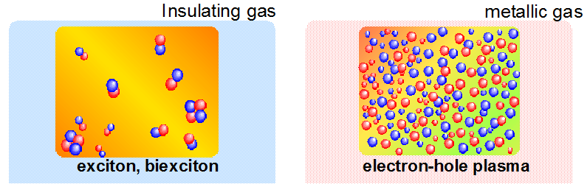
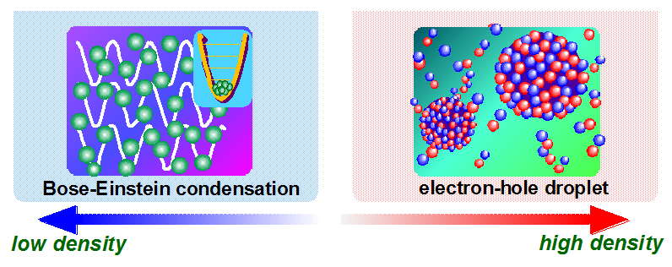
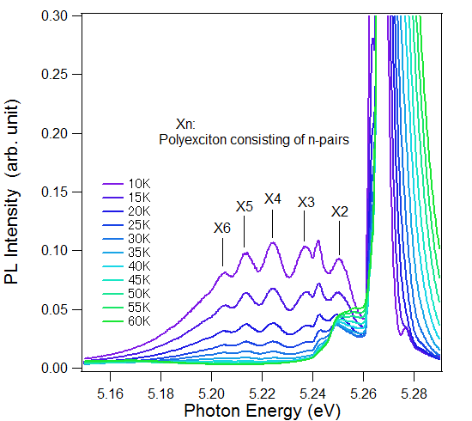

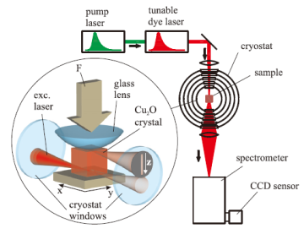
課題研究Q2
光による物質を支配する物理法則の解明
半導体の光励起状態
金属-絶縁体転移
温度
電子正孔液滴
高温
三重点
低温
密度
量子凝縮相の探索
多励起子：
少数の電子正孔ペアが束縛した状態
X₃
X₂
Ex
R. Schwartz et al., New Journal of Physics 14 (2012) 023054

Slide 4
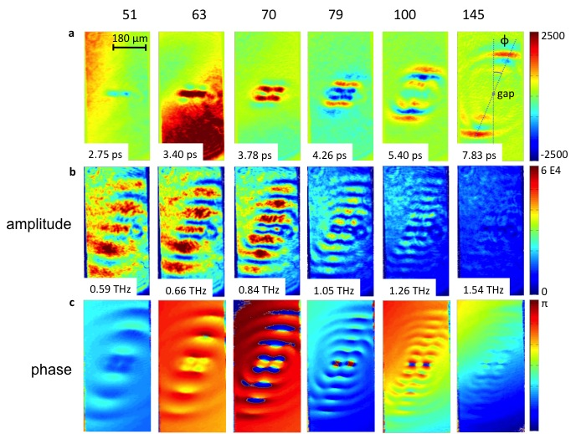
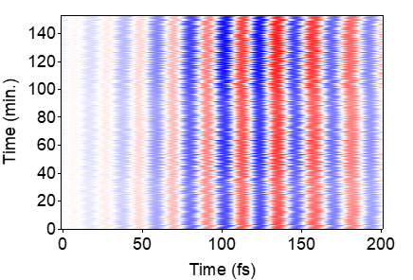
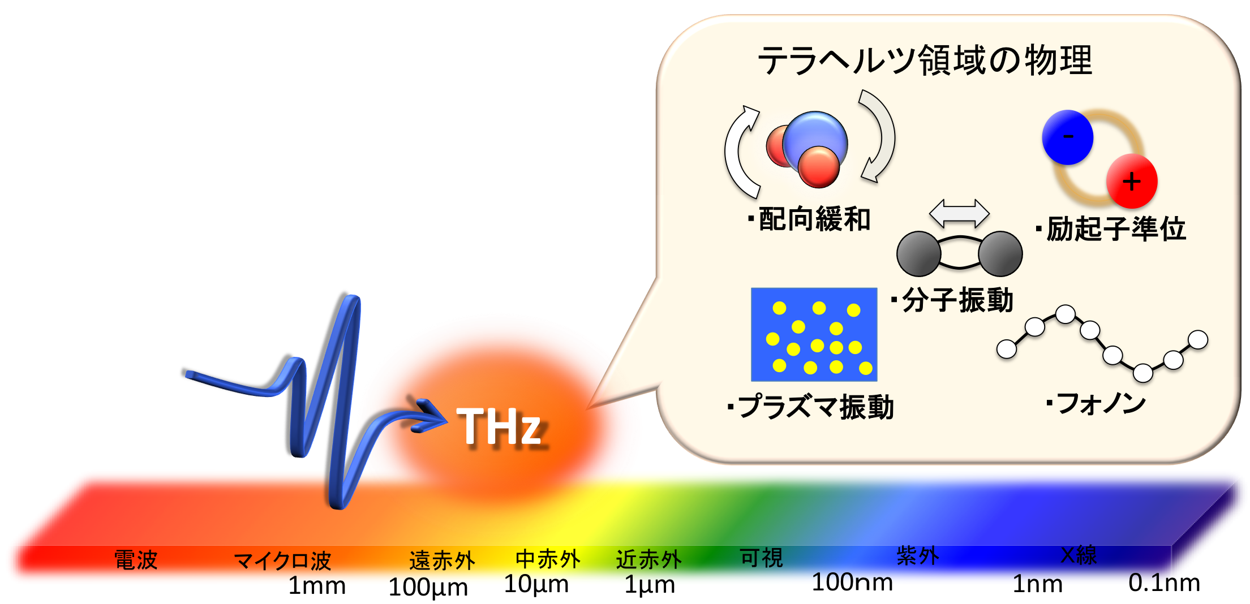
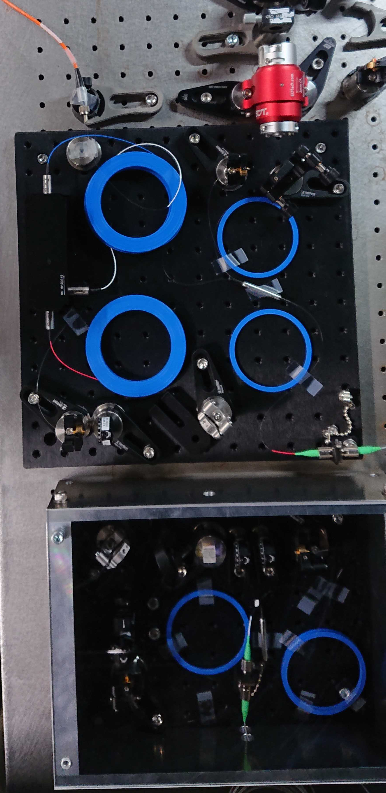
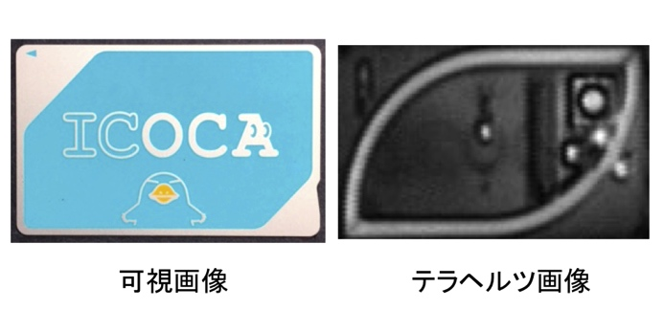
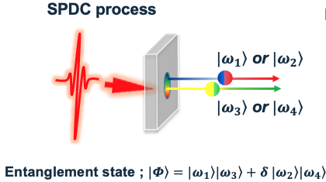
課題研究Q2
先端的な「新しい光」の発生とそれをもちいた物理計測
高強度テラヘルツ光
超高速光科学
世界初の近接場
テラヘルツ顕微鏡
世界最高強度の
テラヘルツ波発生
短パルス
光ファイバー光源
サブサイクル
赤外分光
新しいもつれ光子状態の
生成と光子計測
量子分光計測
狭線幅テラヘルツ光
半導体テラヘルツ
技術の新展開

Slide 5
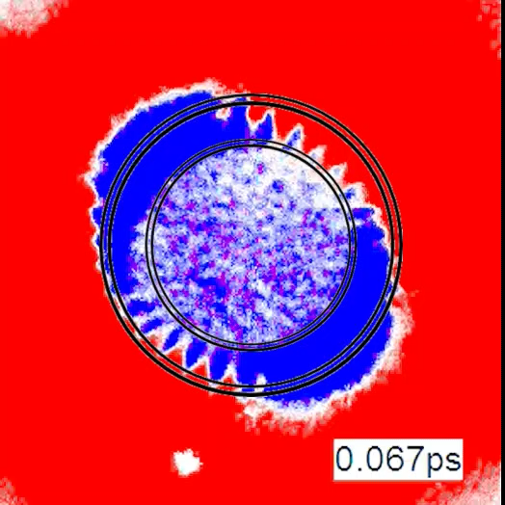
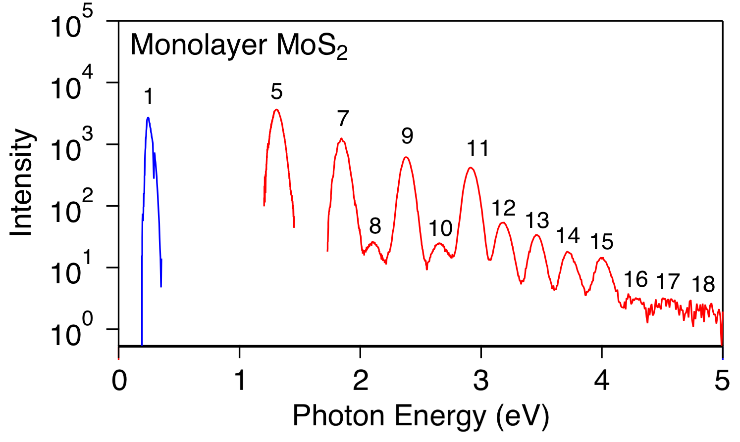
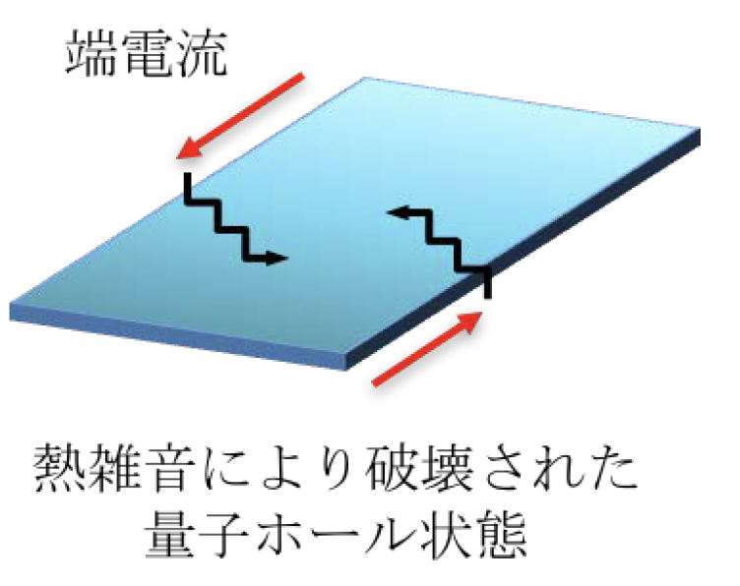

課題研究Q2
非日常的な非平衡状態の物性、非線形現象の研究
極端な非線形光学現象 (高強度場物理)
光制御
単一原子層物質から１８次の高調波発生に成功
Science (2017)
光の軌道角運動量の転写
Science Advance (2020)
物質の量子状態の制御
Q2: 光物性研究室
・固体物質で最先端の光科学
・意欲のある人、大歓迎！
テラヘルツ光照射により量子ホール効果を回復
Nature Physics (2017)

Slide 6
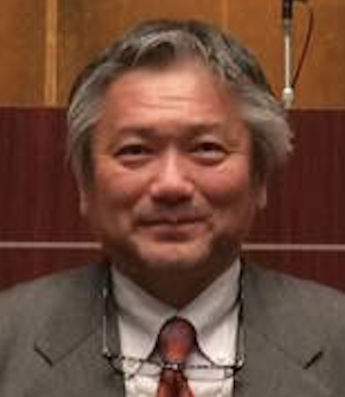
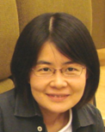

Q2 「光物性」カリキュラム
スタッフ
教授 田中 耕一郎 （118号室 内3756）
教授 中 暢子 （120号室 内3746）
助教 内田 健人 （122号室 内3776）
研究テーマ決定
論文作成
発表会
予備実験
本実験
４月 ６月 １０月 ３月上旬
ゼミ:
光物性・レーザー光学の基礎の本を輪講する
研究テーマ(H28〜R5の例)：
ダイヤモンドの光物性
ワイル半金属における高次高調波発生
ファイバーレーザーの作製と量子分光への適用
テラヘルツ ドップラーフリー分光
超高速レーザー分光

Slide 7
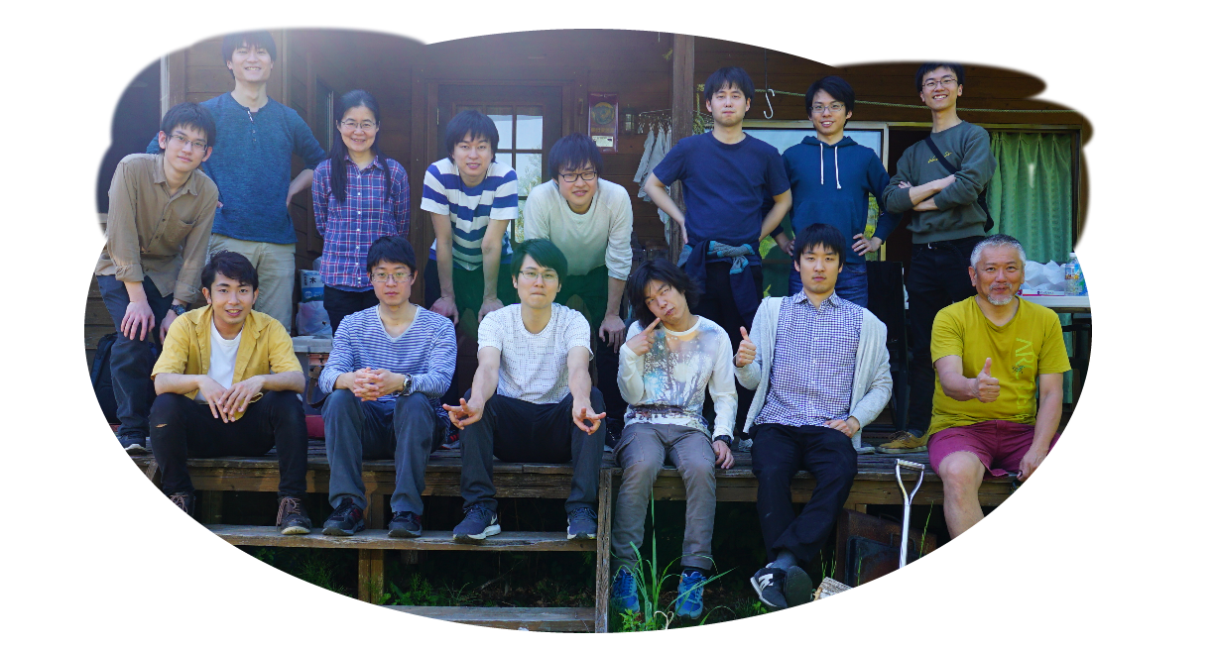
Q2 「光物性」
光を使った新しい研究のチャレンジをしたい人
テラヘルツ光をもっと知りたい人
高強度場の物理がしたい人
歓迎です！！
もっと詳しく知りたい人はWEBページを見るか
メールで田中耕一郎に
コンタクトしてください

